Slide 1
GIS aplikacija za upravljanje i analizu saobraćaja

Slide 2
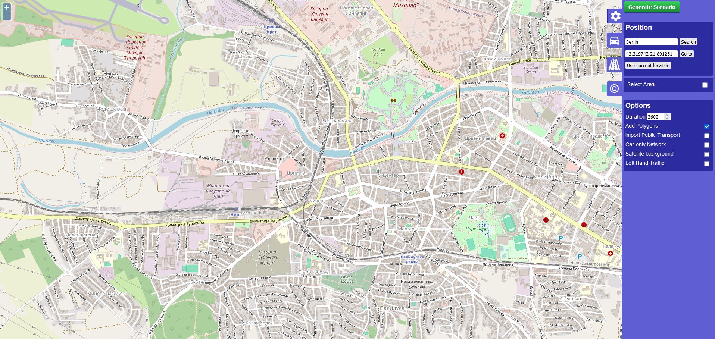
SUMO

Slide 3
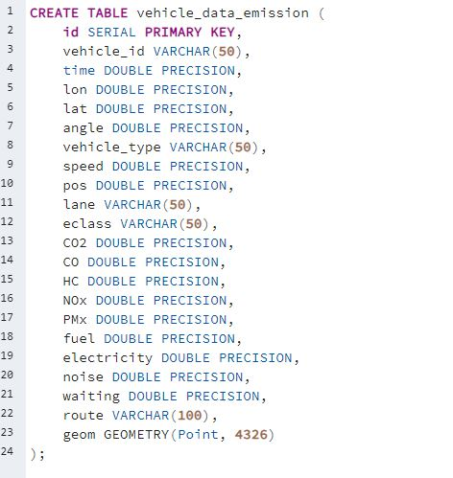
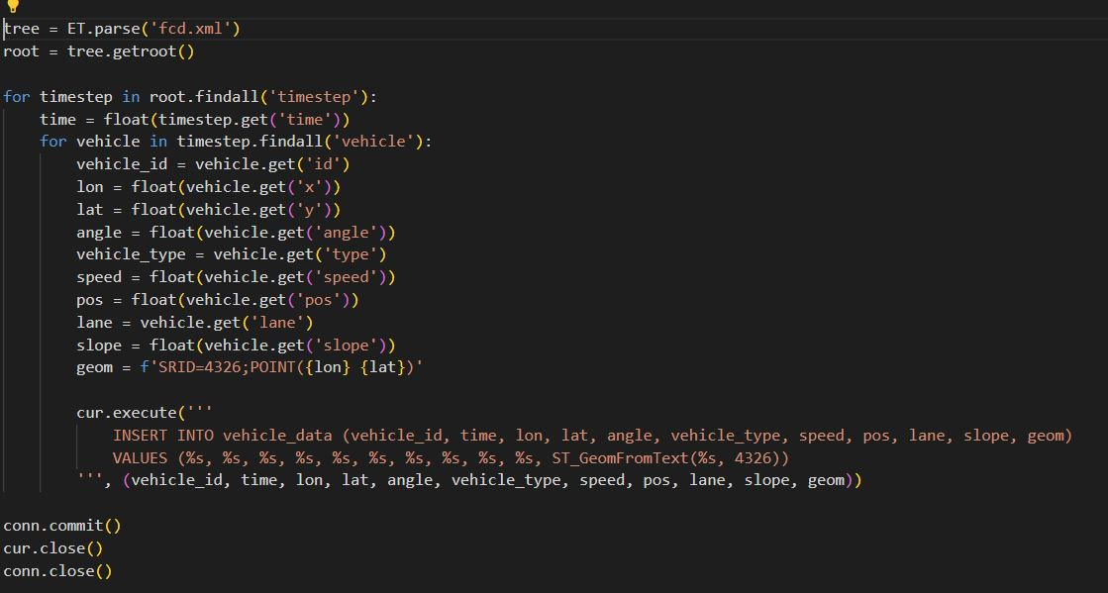
Prikupljanje podataka

Slide 4
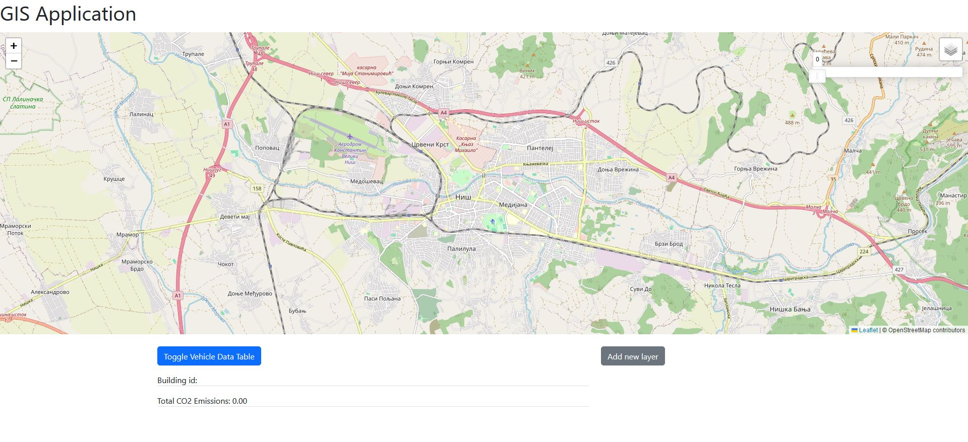
Pregled aplikacije

Slide 5
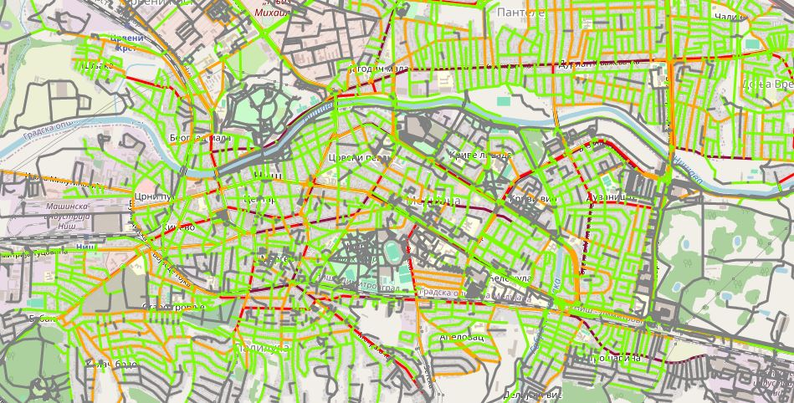
Sloj puteva u Nisu sa custom stilom u odnosu na broj vozila

Slide 6
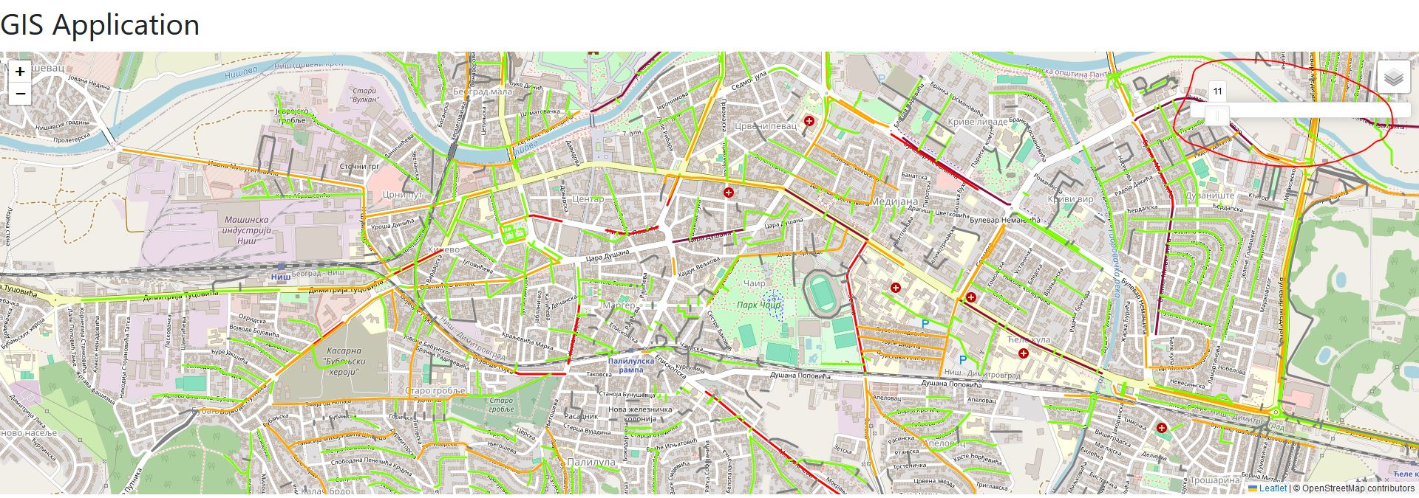
Slider za filtriranje puteva prema prosecnoj brzini

Slide 7
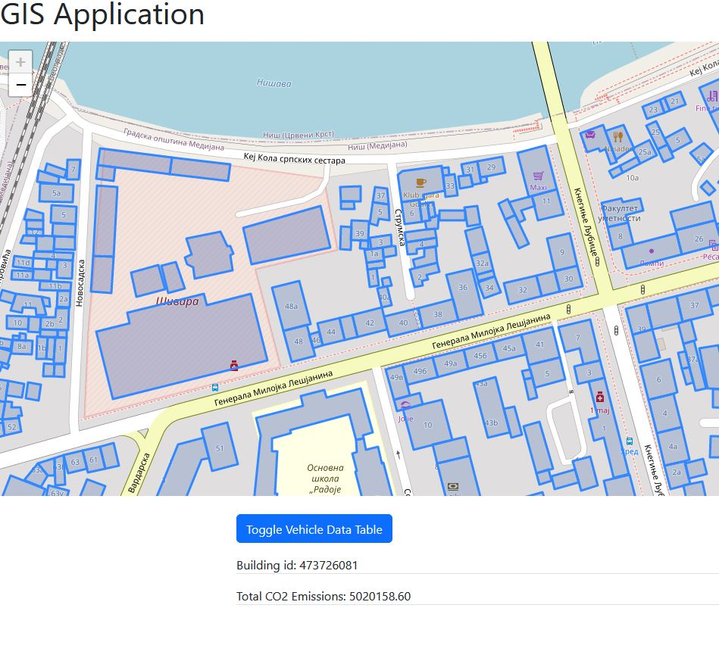
Klikom na objekat se racuna ukupan CO2

Slide 8
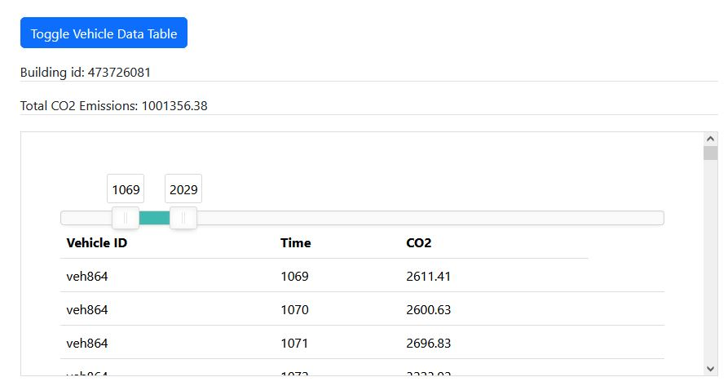
Lista vozila u blizini datog objekta u zadatom vremenskom periodu(+CO2 u datom periodu)

Slide 9
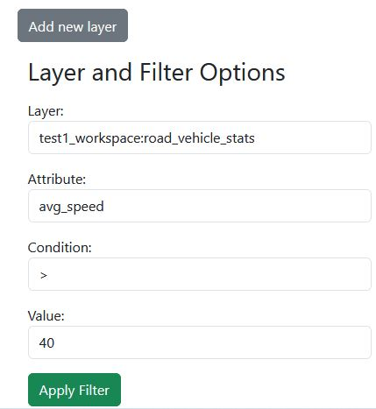
Dodavanje novog sloja na osnovu odredjenog atributa

